Slide 1



PPT

Slide 2
OFFICE 2016简介
PPT
——强大的演示文稿图形工具
ＷＯＲＤ
文字处理软件
0
ＥＸＣＥＬ
表格处理软件
PowerPoint
演示文稿图形工具
Notes:
Office是办公软件的英文简称，通常包括文字处理软件、表格处理软件和演示文稿处理软件。目前流行 Office 办公软件包括有 Microsoft Office、Open Office、WPS Office 等等。
Microsoft Office 2010，是微软推出的新一代办公软件。

Slide 3
PPT简介
首先，PPT是一款软件
教育教学
在教育或教学过程中，用于课件展示
干什么用？
演示文稿制作软件
商务谈判
商务谈判讲稿
演示文稿…
总结报告
个人总结或其他总结讲稿
其实就是制作幻灯片
产品展示
用来向客户展示产品
在哪儿会用到？

Slide 4
目录
  如何做出PPT
  元素的插入
  PPT动画效果
  幻灯片切换

Slide 5
做PPT基本四步
  简单四步，做出PPT
  创建ppt
  插入文字、图片
  添加页
  保存

Slide 6
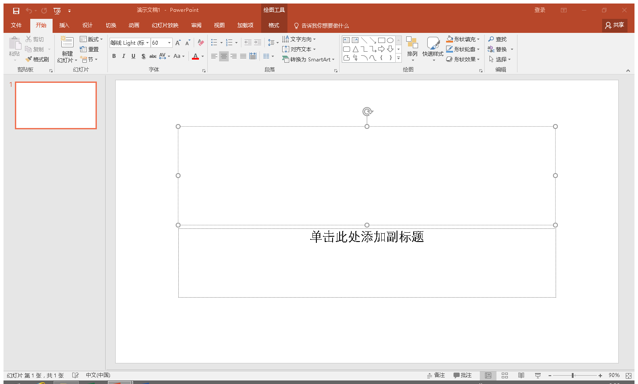
做PPT基本四步
标题栏
1
新建PPT
功能区
2
插入文字、图片
3
增加页
4
幻灯片
编辑窗口
保存
状态栏
比例滑竿和快捷按钮
经过这四步，已经能做出一个简单的PPT了！

Slide 7
  元素的插入
  图形的插入
  表格的插入
  多媒体的插入

Slide 8
图形的插入
  图片
  联机图片
  屏幕截图
  相册
  形状
  SmartArt
  图表

Slide 9
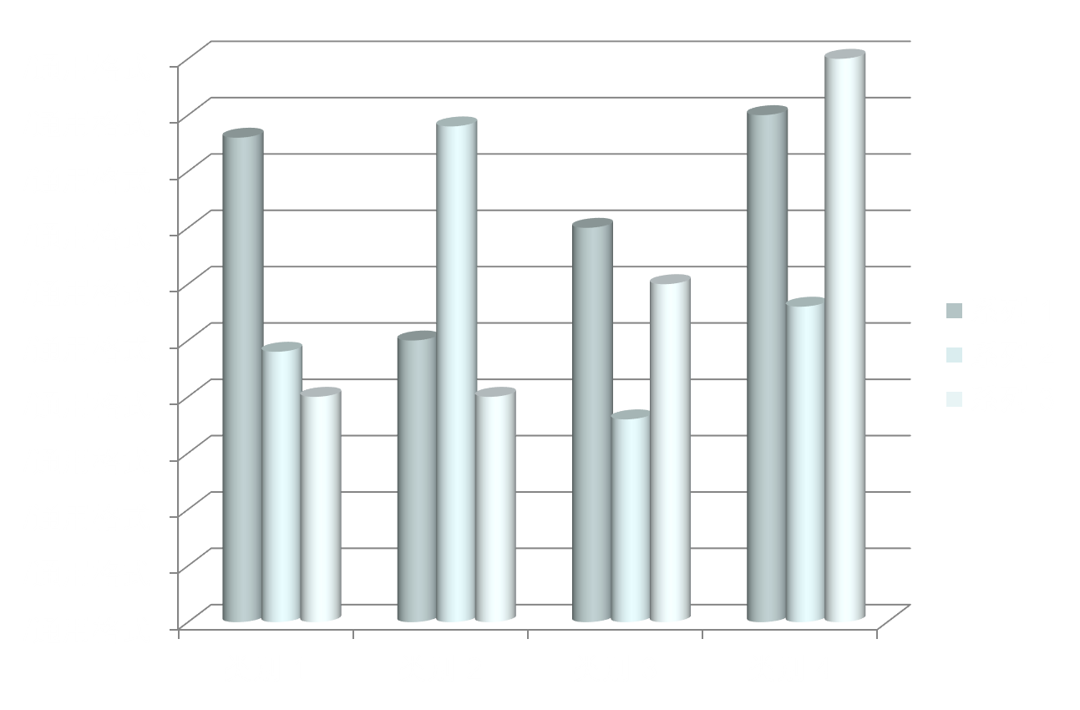
图表的插入
插入
图表
选择需要的样式
调整弹出的Excel表中数据

Slide 10
  元素的插入
  图形的插入
  表格的插入
  多媒体的插入

Slide 11
表格的插入
插入表格
绘制表格
Excel表格
一班 | 二班 | 三班 | 四班 | 五班

Slide 12
主要内容
  内容的插入
  图形的插入
  表格的插入
  多媒体的插入

Slide 13
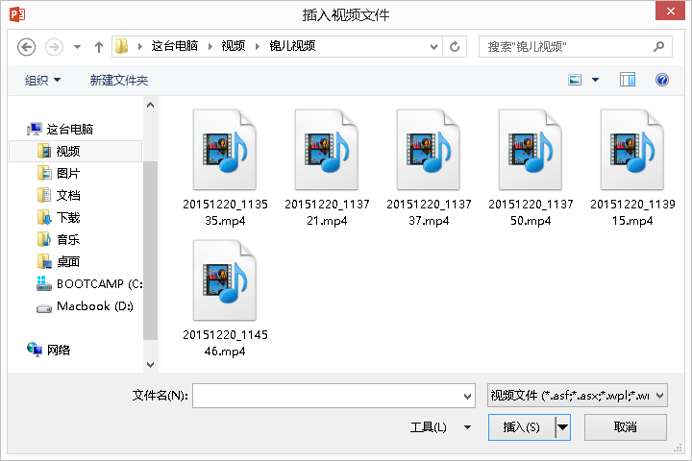
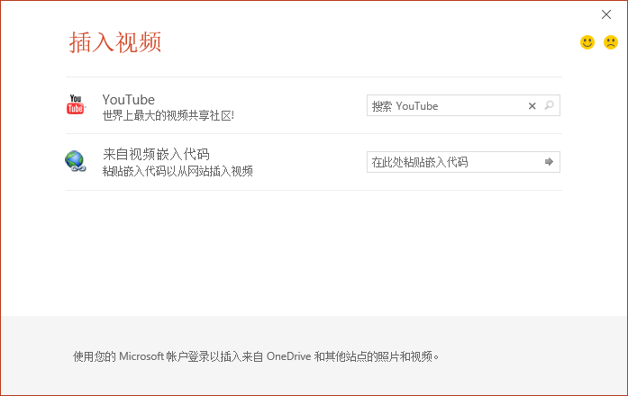
多媒体的插入
联机视频
PC上的视频

Slide 14
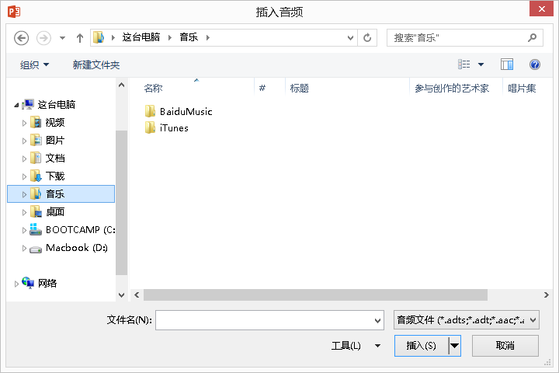
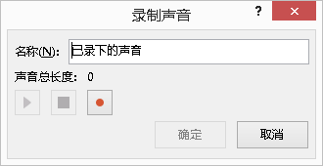

多媒体的插入
PC上的音频
录制音频

Slide 15

PPT动画效果
  PPT动画效果分类
  PPT动画效果对象
动画效果的实
现

Slide 16

PPT动画效果—分类
问题1：
什么效果，算动画？
Notes:
Office是办公软件的英文简称，通常包括文字处理软件、表格处理软件和演示文稿处理软件。目前流行 Office 办公软件包括有 Microsoft Office、Open Office、WPS Office 等等。
Microsoft Office 2010，是微软推出的新一代办公软件。

Slide 17
PPT动画效果—分类
动画效果分类：
进入
强调
退出
动作路径

Slide 18
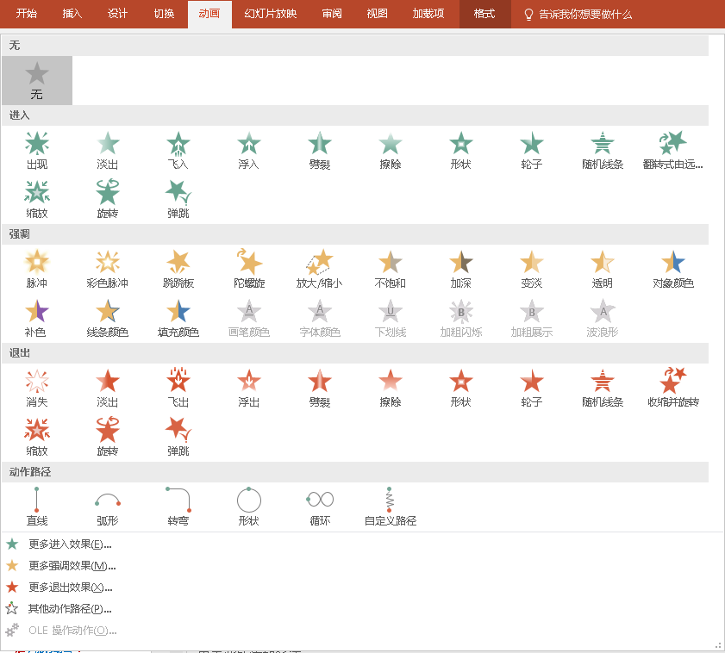


Slide 19
PPT动画效果
  PPT动画效果分类
  PPT动画效果对象
动画效果的实
现

Slide 20
PPT动画效果—对象
问题2：
谁，能有动画？

Slide 21
PPT动画效果
PPT中的动画：
就是针对PPT幻灯片里某个/某组元素，进行进入、强调、退出、动作路径的设置。
Notes:
看实力

Slide 22
PPT动画效果
进入
软件学院

Slide 23
PPT动画效果
强调
软件学院
Notes:
看实力

Slide 24
PPT动画效果
退出
软件学院
Notes:
看实力

Slide 25


PPT动画效果
动作路径
Notes:
看实力

Slide 26
PPT动画效果
动作路径
Notes:
看实力

Slide 27
幻灯片切换
动画效果的实
现

Slide 28

幻灯片切换
两页幻灯片切换时的效果设置
两页幻灯片切换时的效果设置

Slide 29
幻灯片切换
幻灯片中6种视图：
两页幻灯片切换时的效果设置
普通视图、大纲视图、幻灯片浏览视图、备注页视图、阅读视图、母版视图
Notes:
多对多

Slide 30
幻灯片切换
母版
两页幻灯片切换时的效果设置
指在一个具体的幻灯片里，为了使每一张或者某几张幻灯具有同一种格式而使用的包含在具体幻灯片里的一种格式文件，其本身是一种格式，作用如上面所说，可以方便的控制和修改特定幻灯片的格式（使用母版的好处就在于随时可以修改多张幻灯的总体格式）。

Slide 31

Thanks for your attention.
Questions?

